Slide 1

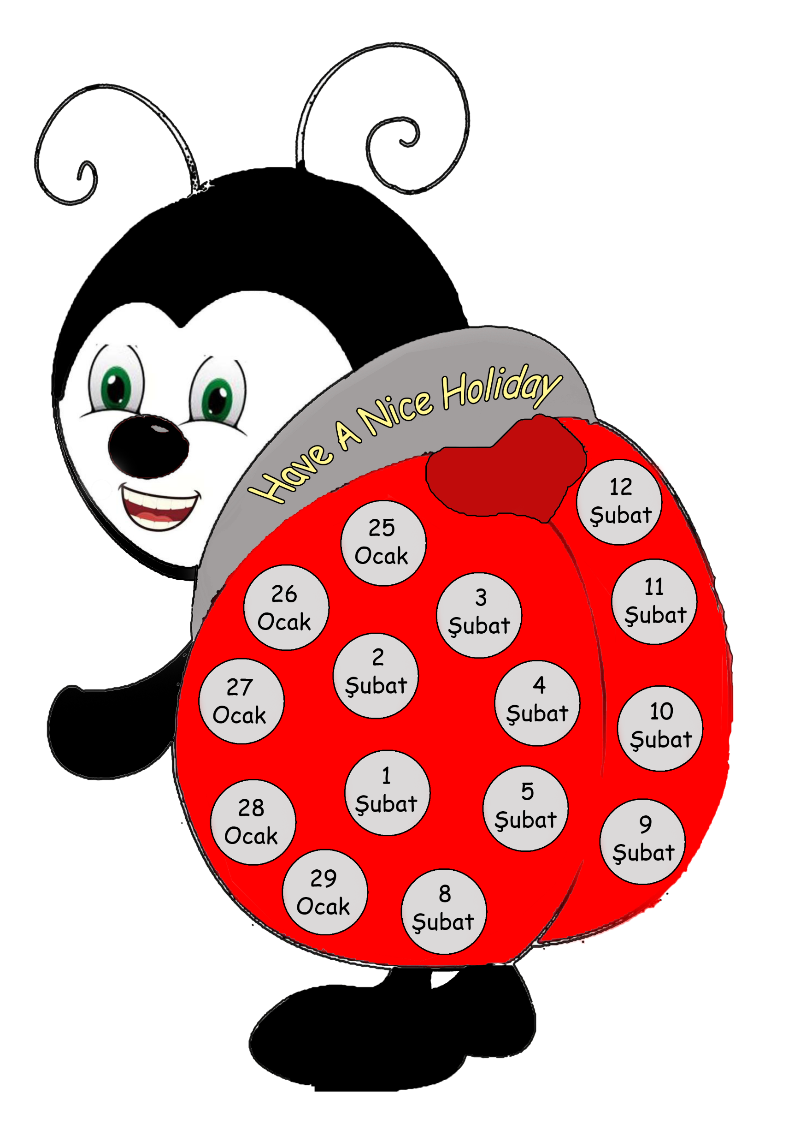

Today is
3rd Grade
Exit

Slide 2
Day 1
See you
tomorrow
My English Homework
(25 Ocak)
* Sana «How are you?» diyen birine nasıl cevap verebilirsin? 3 farklı şekilde cevap veriniz.
How are you?
1- I’m fine. 2- 3-

Slide 3
Day 2
See you
tomorrow
My English Homework
(26 Ocak)
* 2’şer 2’şer 20’ye kadar yazınız.
2 - 4 - 6 - 8 - 10
two
12 - 14 - 16 - 18 - 20

Slide 4

Day 3
See you
tomorrow
My English Homework
(27 Ocak)
* Doğum günü pastanın mumlarını çiz ve aşağıdaki soruya uygun şekilde cevap ver.
How old are you?

Slide 5
Day 4
See you
tomorrow
My English Homework
(28 Ocak)
* 1. ünitede öğrendiğimiz 5 tane vedalaşma ifadesi yaz ve Türkçe karşılığını belirt.
1- take care 2- 3- 4- 5-
Kendine iyi bak

Slide 6
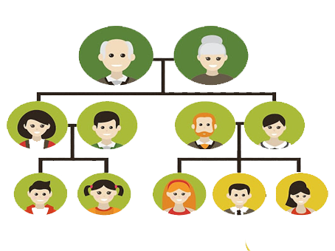
Day 5
See you
on Monday
My English Homework
(29 Ocak)
* Aşağıdaki aile ağacında boş bırakılan yerleri uygun aile bireyleriyle doldur.
me

Slide 7
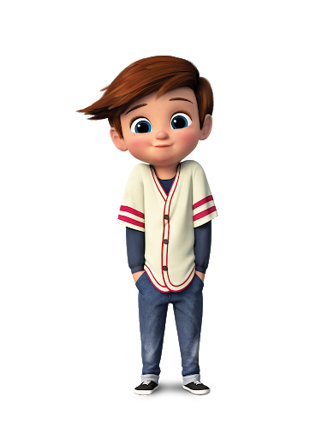
Day 6
See you
tomorrow
My English Homework
(1 Şubat)
* Ailenden 2 erkek, 2 de kadın/kız birey tanıt.
Örnek: He is Ahmet. Ahmet is my brother.

Slide 8
Day 7
See you
tomorrow
My English Homework
(2 Şubat)
* 3. ünitede öğrendiğimiz zıt anlamlı kelimeleri kullanarak 2 aile bireyinin özelliklerini yaz.
Örnek= Hasan is my father. He is tall and strong but he isn’t fast.
1-
2-

Slide 9

Day 8
See you
tomorrow
My English Homework
(3 Şubat)
* can / can’t ile 4 cümle kurunuz.
Örnek= A rabbit can run fast.
1-
2-
3-
4-

Slide 10

Day 9
See you
tomorrow
My English Homework
(4 Şubat)
Örnek=
* 4 duygu ifadesi seçerek çiziniz.
angry
1- 2-
3- 4-

Slide 11
Day 10
See you
on Monday
My English Homework
(5 Şubat)
* 3 tane duygu ifadesi seçerek «Let’s» ile bir öneride bulun.
Örnek= I am bored. Let’s go to the playground.
1-
2-
3-

Slide 12
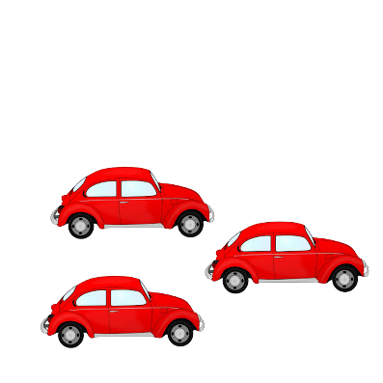
Day 11
See you
tomorrow
My English Homework
(8 Şubat)
* En sevdiğin oyuncağını seç ve çiz. Sayısını ve rengini belirten cümle kur.
(have got ile)
Örnek=
I have got three red toy cars.

Slide 13

Day 12
See you
tomorrow
My English Homework
(9 Şubat)
* Toys ünitesinde derste öğrenmediğimiz 3 farklı oyuncak çiz(kes-yapıştır), rengini ve sayısını belirt.
Örnek= I have got a blue rope.
1- 2- 3-

Slide 14

Day 13
See you
tomorrow
My English Homework
(10 Şubat)
* Aşağıda verilen kelimelerin içlerindeki boşlukları örnekteki gibi kendi renklerinde boyayın.

Slide 15
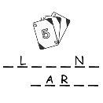
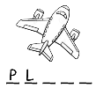
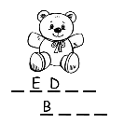
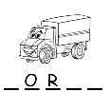
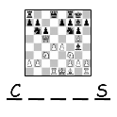
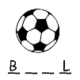
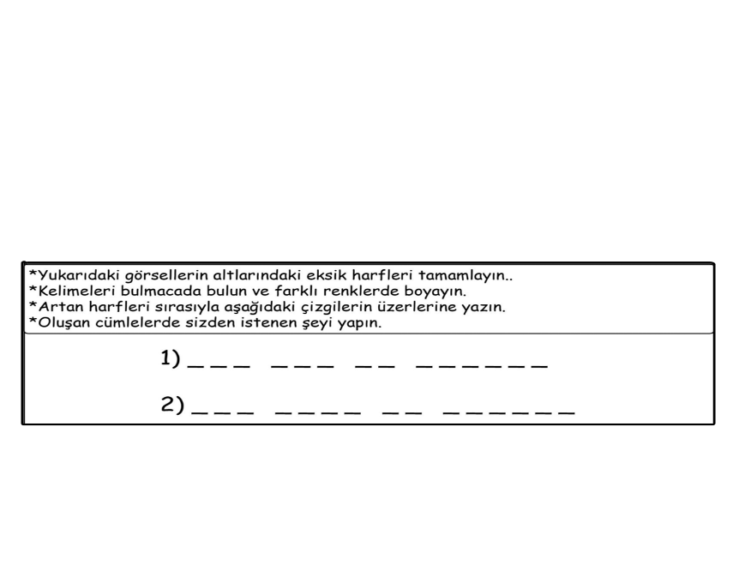
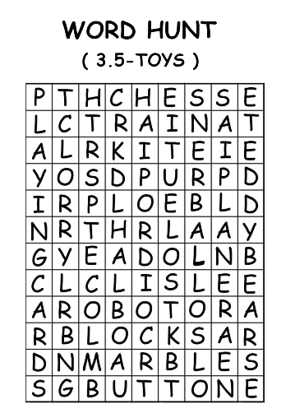

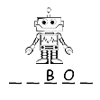
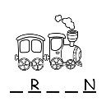
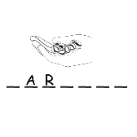
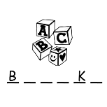
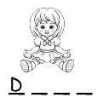
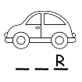
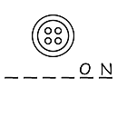
Day 14
See you
tomorrow
My English Homework
(11 Şubat)

Slide 16
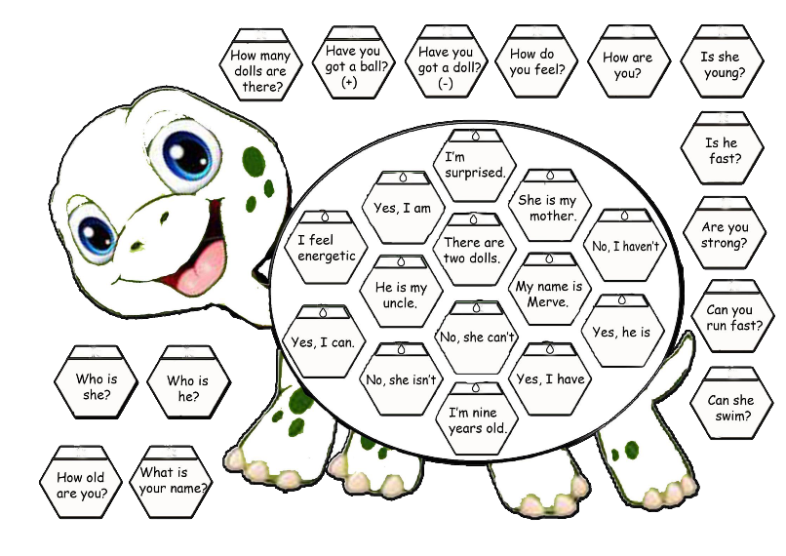
Day 15
See you
at school
My English Homework
(12 Şubat)
*Kaplumbağanın üzerinde verilen cevapların sorularını yandaki kutucukların içinde bulunuz. Damla olan bölümlere yapıştırıcı sürerek katlamalı olarak yapıştırınız.

Slide 17


